Slide 1
ĐẠO ĐỨC
Bài 10
UỶ BAN NHÂN DÂN XÃ (PHƯỜNG) EM (Tiết 1)

Slide 2
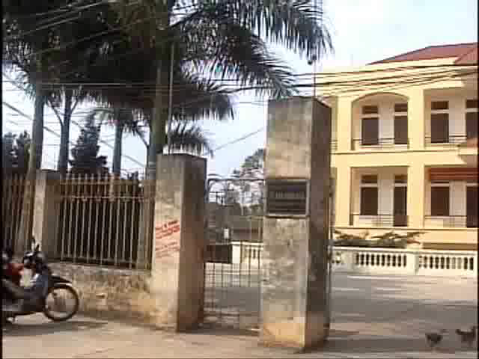

Slide 3
Câu hỏi thảo luận
1. Bố Nga đến UBND phường để làm gì?
2. Ngoài việc cấp giấy khai sinh, UBND xã (phường) còn làm những việc gì?
3. Thái độ cần có của mỗi người dân đối với Uỷ ban nhân dân xã (phường) ?

Slide 4
Đáp án câu hỏi thảo luận
1. Bố Nga đến Uỷ ban nhân dân phường để làm giấy khai sinh cho em bé mới sinh.
2. Ngoài việc cấp giấy khai sinh, Uỷ ban nhân dân xã (phường) còn: - Xác nhận chỗ ở. - Quản lý việc xây dựng trường học, điểm vui chơi của trẻ em. - Tổ chức tiêm chủng mở rộng…
3. Mọi người cần có thái độ tôn trọng và giúp đỡ Uỷ ban xã (phường) làm việc.

Slide 5
GHI NHỚ
Uỷ ban nhân dân xã (phường) luôn chăm sóc và bảo vệ các quyền lợi của người dân, đặc biệt là trẻ em.
Mọi người đều phải tôn trọng và giúp đỡ Uỷ ban làm việc.

Slide 6
BÀI TẬP 1
Trong những việc sau đây, việc nào cần đến UBND xã (phường) để giải quyết?
1- Đăng ký tạm trú cho khách ở lại nhà qua đêm.
2- Cấp giấy khai sinh cho em bé.
3- Xác nhận hộ khẩu để đi học, đi làm,…
4- Tổ chức các đợt tiêm vác-xin phòng bệnh cho trẻ em.
5- Xây dựng trường học, điểm vui chơi cho trẻ em, trạm y tế,…
6-Tổ chức các hoạt động khuyến học (khen thưởng học sinh giỏi, trao học bổng cho học sinh nghèo vượt khó,…)
7- Tổ chức giúp đỡ các gia đình có hoàn cảnh khó khăn.
8- Mừng thọ người già.
9- Tổng vệ sinh làng xóm, phố phường.

Slide 7
BÀI TẬP 1
Trong những việc sau đây, việc nào cần đến Uỷ ban nhân dân xã (phường) để giải quyết?
1- Đăng ký tạm trú cho khách ở lại nhà qua đêm.
2- Cấp giấy khai sinh cho em bé.
3- Xác nhận hộ khẩu để đi học, đi làm,…

Slide 8
BÀI TẬP 1
Trong những việc sau đây, việc nào cần đến Uỷ ban nhân dân xã (phường) để giải quyết?
4- Tổ chức các đợt tiêm vác-xin phòng bệnh cho trẻ em.
5- Xây dựng trường học, điểm vui chơi cho trẻ em, trạm
y tế,…
6- Tổ chức các hoạt động khuyến học (khen thưởng học sinh giỏi, trao học bổng cho học sinh nghèo vượt khó,…)

Slide 9
BÀI TẬP 1
Trong những việc sau đây, việc nào cần đến Uỷ ban nhân dân xã (phường) để giải quyết?
7- Tổ chức giúp đỡ các gia đình có hoàn cảnh khó khăn.
8- Mừng thọ người già.
9- Tổng vệ sinh làng xóm, phố phường.

Slide 10
BÀI TẬP 1
Những việc cần đến uỷ ban nhân dân xã (phường) để giải quyết:
b- Cấp giấy khai sinh cho em bé.
c- Xác nhận hộ khẩu để đi học, đi làm,…
d- Tổ chức các đợt tiêm vác-xin phòng bệnh cho trẻ em.
đ- Tổ chức giúp đỡ các gia đình có hoàn cảnh khó khăn.
e- Xây dựng trường học, điểm vui chơi cho trẻ em, trạm y tế,…
g- Tổng vệ sinh làng xóm, phố phường.
i- Tổ chức các hoạt động khuyến học (khen thưởng học sinh giỏi, trao học bổng cho học sinh nghèo vượt khó,…)

Slide 11








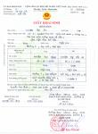
Điểm vui chơi
Tiêm chủng
Đăng ký kết hôn
Giấy xác nhận gia đình khó khăn
Làm vệ sinh
Xác nhận hộ khẩu
Quản lý việc xây dựng trường học
Khuyến học
Giấy khai sinh

Slide 12
BÀI TẬP 3
Những hành vi, việc làm nào dưới đây là phù hợp khi đến UBND xã (phường)?
a - Nói chuyện to trong phòng làm việc.
b - Chào hỏi khi gặp các bác cán bộ UBND xã (phường).
c - Xếp thứ tự chờ giải quyết công việc.
d - Đòi hỏi giải quyết công việc ngay lập tức.
e - Giữ trật tự, tôn trọng mọi người xung quanh khi đến UBND xã (phường).
g - Tuân theo sự hướng dẫn trình tự thực hiện công việc.

Slide 13
BÀI TẬP 3- TRÒ CHƠI
Tên trò chơi: AI LÀ NGƯỜI CÔNG DÂN MẪU MỰC?
Nội dung chơi: Tìm câu trả lời đúng cho những hành vi, việc làm khi đến UBND xã (phường).
Luật chơi: Cả lớp lần lượt lựa chọn các bông hoa theo cá nhân. Trong mỗi bông hoa xuất hiện một hành vi, việc làm. Dứt câu hỏi, bạn nào giơ tay nhanh sẽ giành được quyền trả lời. Nếu đúng sẽ được thưởng một bông hoa.

Slide 14






Mời các bạn hái hoa!
4
Next
1
Next
Next
2
Next
5
3
6
Next
Next

Slide 15
Để tôn trọng UBND xã (phường), chúng ta phải làm gì?
Hành vi phù hợp
b - Chào hỏi khi gặp các bác cán bộ UNND xã(phường).
c - Xếp thứ tự chờ giải quyết công việc. e - Giữ trật tự, tôn trọng mọi người xung quanh khi đến UBND xã (phường).
g- Tuân theo sự hướng dẫn trình tự thực hiện công việc.
Hành vi không phù hợp
a - Nói chuyện to trong giờ làm việc.
d- Đòi hỏi giải quyết công việc ngay lập tức.

Slide 16
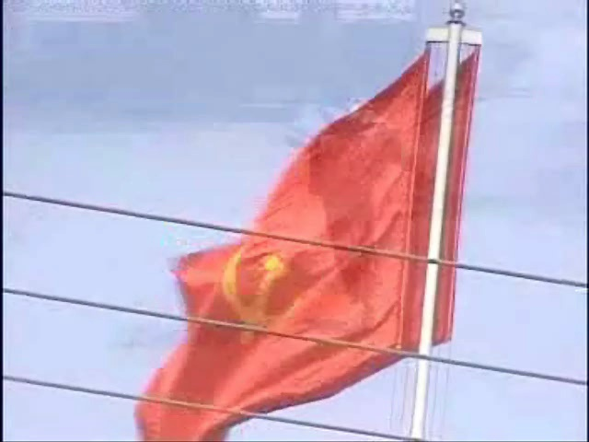

Slide 17







XIN CHÂN THÀNH CẢM ƠN!
Các thầy cô giáo
và các em học sinh!

Slide 18

a – Nói chuyện to trong phòng làm việc của UBND xã (phường).
Không phù hợp
Þkjbbjk

Slide 19
B- Chào hỏi khi gặp các bác cán bộ UBND xã (phường).
Phù hợp

Slide 20
C- Xếp thứ tự chờ giải quyết công việc.
Phù hợp

Slide 21
D- Đòi hỏi giải quyết công việc ngay lập tức.
Không phù hợp

Slide 22
e- Giữ trật tự, tôn trọng mọi người xung quanh khi đến UBND xã (phường).
Phù hợp

Slide 23

g – Tuân theo sự hướng dẫn trình tự thực hiện công việc.
Phù hợp

